Slide 1
Brandenburg nach der Wahl: Analyse und Ausblick
Vortrag, KAS, Potsdam, September 2019

Slide 2
Wahlergebnisse (LWL, %)

Slide 3
Gewinne/Verluste gegenüber 2014 (Prozentpunkte, LWL)

Slide 4
Gewinne/Verluste gegenüber 2014 (% d. St.anteils; LWL)

Slide 5
Gewinne/Verluste gegenüber 2014 (% absol. St., LWL)

Slide 6
BB: Ergebnisse der Landtagswahlen seit 1990 (LWL; %)

Slide 7
Wahlabsichten seit 6/2017 (ID; %)

Slide 8
Wahlergebnis/Wahlabsicht (LWL, ID vorletzte W., %)

Slide 9
Erklärung des Wahlverhaltens
Sachthemen-orientierungen
Partei- bindung
Wahl- verhalten
Kandidaten-orientierungen

Slide 10
Parteibindungen 2016-2018 (% s. stark/stark; FGW)

Slide 11
Parteienwahl aufgrund Spitzenkandidat/in (ID, VU, %)

Slide 12
Kandidatenorientierungen und Wahlverhalten
spezif. Beurteil. - Sachkomp. - Glaubwürdigk. - Führungsqual. - Sympathie
Wahl der Partei
Bek. heit
gen. Beurt.
MP- präf.

Slide 13
Bekanntheit der Spitzenpolitiker/innen (ID; VU; %)

Slide 14
Generelle Bewertung (alle / eig. Anh, FGW, VU, %)
Sachsen: Kretschmer: 2,3; eA: 4,1

Slide 15
Gewünschter Ministerpräsident (FGW; VU, %)

Slide 16
Sachthemenorientierungen und Wahlverhalten
Generelle Bewertungen der Parteien
Bewertung der Regierungsarbeit
Spezifische Sachthemen:
Wahl der Partei
Relevanz des Themas
Problemlösungs-kompetenz

Slide 17
Generelle Bewertung d. Parteien 2019/14 (FGW; VU; MW)

Slide 18
Zufriedenheit m. d. Arbeit d. LReg 2019/2014 (ID, VU, %)

Slide 19
Wichtigste Probleme im Land (FGW, VU, %)
Sachsen:
Bildung: 19
Flüchtlinge: 18
Notes:
HE: CDU verlor an GRÜ und AfD je knapp 100.000 St.
BY: CSU verlor an GRÜ 170.000, an AfD 160.000 und an FW 160.000
Da FW auf der rechten Seite angesiedelt: Verlust insges. 320.000 Stimmen

Slide 20
Problemlösungskompetenzen (FGW, VU, %)

Slide 21
Abwanderung von der CDU (ID, VU, %)
Notes:
HE: CDU verlor an GRÜ und AfD je knapp 100.000 St.
BY: CSU verlor an GRÜ 170.000, an AfD 160.000 und an FW 160.000
Da FW auf der rechten Seite angesiedelt: Verlust insges. 320.000 Stimmen

Slide 22
AfD-Wählerschaft
- ideologische Hardliner (z.T. mit rechtsextremistischem Weltbild)
- Protestwähler (ökonomisch, kulturell oder politisch depriviert)

Slide 23
Wahl der Partei aus Überzeugung/Enttäuschung(ID, %)

Slide 24
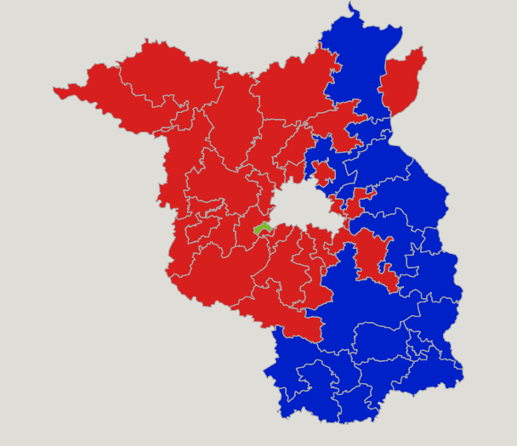
Stärkste Partei (Zweitstimmen)

Slide 25
Pol: Rücksicht a. d. Interessen d. Menschen (ID, 8/19, %)

Slide 26
Zweitstimmenanteile i. d. WK: AfD / Grüne (LWL; %)

Slide 27
Ostdeutsche sind Bürger 2. Klasse (Zust., FGW; VU; %)

Slide 28
„AfD spricht aus, was in den anderen Parteien nicht gesagt werden darf“ (ID, VU, %)

Slide 29
Sorge, dass Einfluss d. Islam zu stark wird (ID; VU; %)

Slide 30
Bundespolitische Großwetterlage
- Gegenwind für SPD und CDU
- Rückenwind für Grüne

Slide 31
Ausblick

Slide 32
Koalitionsmöglichkeiten (LWL; %; AM: 45)
Notes:
HE: CDU verlor an GRÜ und AfD je knapp 100.000 St.
BY: CSU verlor an GRÜ 170.000, an AfD 160.000 und an FW 160.000
Da FW auf der rechten Seite angesiedelt: Verlust insges. 320.000 Stimmen

Slide 33
Koalitionsbewertung: SPD/CDU/GRÜ (FGW, VU, %)

Slide 34
Koalitionsbewertung: SPD/LIN/GRÜ (FGW, VU, %)

